Slide 1
SSM框架介绍

Slide 2
目录
一. SSM框架简介
二. SSM框架特征
三. SSM框架原理
四. SSM框架配置
五. SSM框架使用

Slide 3
SSM框架简介
SpringMVC
简介：Spring MVC属于SpringFrameWork的后续产品，已经融合在Spring Web Flow
里面。Spring 框架提供了构建 Web 应用程序的全功能 MVC 模块。使用 Spring
可插入的 MVC 架构，从而在使用Spring进行WEB开发时，可以选择使用Spring
的SpringMVC框架或集成其他MVC开发框架，如Struts1，Struts2等。
Spring
SSM框架
简介：Spring Framework是一个开源的Java／Java EE全功能栈的应用程序框架，
以Apache许可证形式发布，也有.NET平台上的移植版本。Spring Framework
提供了一个简易的开发方式，这种开发方式，将避免那些可能致使底层代码
变得繁杂混乱的大量的属性文件和帮助类。
Mybatis
简介：MyBatis是一个Java持久化框架，它通过XML描述符或注解把对象与存储过程或SQL语句关联起来。
MyBatis是在Apache许可证 2.0下分发的自由软件，是iBATIS 3.0的分支版本。其维护团队也包含iBATIS的初创成员。

Slide 4
SSM框架特征
Spring MVC
1. 通过策略接口，Spring 框架是高度可配置的，而且包含多种视图技术，例如 JavaServer Pages（JSP）技术、
Velocity、Tiles、iText和POI。Spring MVC 框架并不知道使用的视图，所以不会强迫您只使用 JSP 技术。
Spring MVC 分离了控制器、模型对象、过滤器以及处理程序对象的角色，这种分离让它们更容易进行定制。
2. 易于同其它View框架（Tiles等）无缝集成，采用IOC便于测试。
Spring
1. 轻量—从大小与开销两方面而言Spring都是轻量的。Spring非侵入式的,应用中的对象不依赖于Spring特定类。
2. 控制反转—Spring通过一种称作控制反转的技术促进了低耦合。不是对象从容器中查找依赖，而是容器在对象
初始化时不等对象请求就主动将依赖传递给它。
3. 面向切面—Spring提供了面向切面编程的丰富支持，通过分离应用的业务逻辑与系统级服务进行内聚性的开发。
4. 容器—Spring包含并管理应用对象的配置和生命周期，在这个意义上它是一种容器。
Mybatis
1. 易于上手和掌握。
2. sql写在xml里，便于统一管理和优化。
3. 解除sql与程序代码的耦合。
4. 提供xml标签，支持编写动态sql。

Slide 5
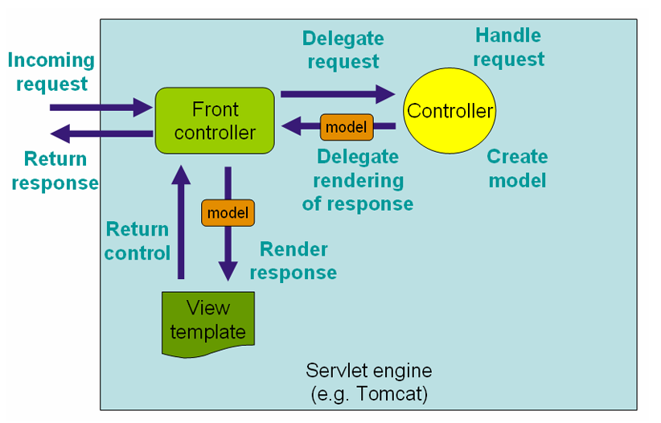
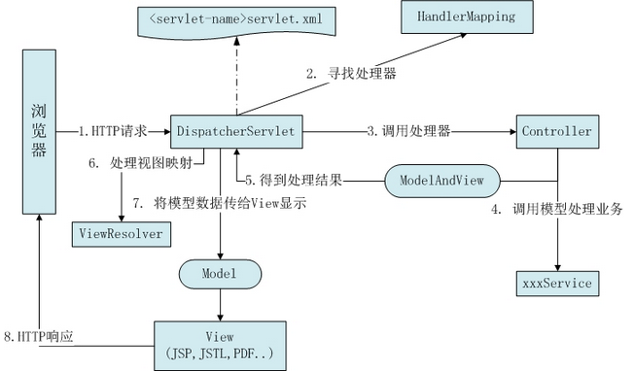
SSM框架原理
Spring MVC

Slide 6
SSM框架原理
Spring MVC运行原理
1. 客户端请求提交到DispatcherServlet
2. 由DispatcherServlet控制器查询一个或者多个HandlerMapping,找到处理该请求的Controller
3. DispatcherServlet将请求提交给Controller
4. Controller调用业务逻辑进行处理，返回ModelAndView
5. DispatcherServlet查询一个或者多个ViewResoler视图解析器，找到ModelAndView指定的视图
6. 视图负责将结果显示在客户端
DispatcherServlet是整个Spring MVC的核心，它负责接收HTTP请求组织协调Spring MVC的各个组成部分，
其主要的工作有以下三项：
1. 截获符合特定格式的URL的请求
2. 初始化DispatcherServlet上下文对应的WebApplicationContext，并将其与业务层、持久层的
WebApplicationContext建立关联。
3. 初始化Spring MVC的各个组成组件，并装配到DispatcherServlet中。

Slide 7
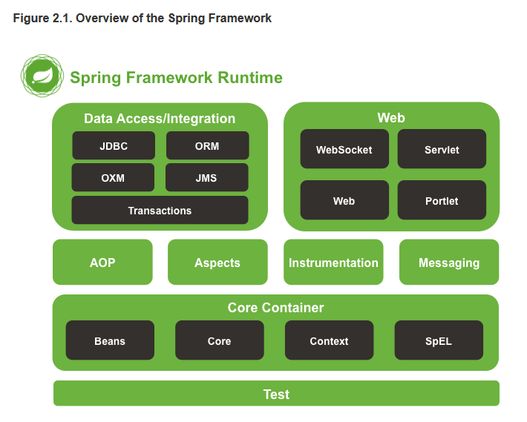
SSM框架原理
Spring
Spring IOC容器
spring ioc指的是控制反转，IOC容器负责实例化、定位、
配置应用程序中的对象及建立这些对象间的依赖。交由
Spring来管理这些，实现解耦
在Spring IOC容器的代表就是org.springframework.beans
包中的BeanFactory接口，BeanFactory接口提供了IOC
容器最基本功能；而org.springframework.context包下的
ApplicationContext接口扩展了BeanFactory，还提供了
与Spring AOP集成、国际化处理、事件传播及提供不同
层次的context实现 。
简单说， BeanFactory提供了IOC容器最基本功能，而
ApplicationContext 则增加了更多支持企业级功能支持。
ApplicationContext完全继承BeanFactory,因而BeanFactory
所具有的语义也适用于ApplicationContext。
Spring 框架结构图

Slide 8
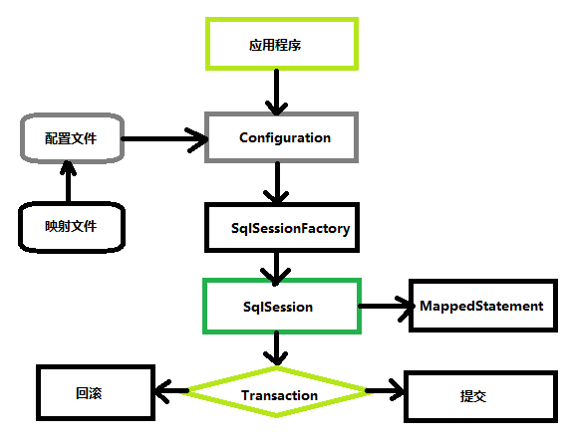
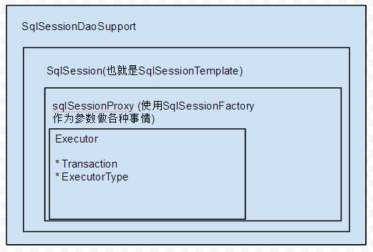
SSM框架原理
Mybatis
通过MapperProxy动态代理dao， 也就是说， 当执行自己写的dao里面的方法的时候，
其实是对应的mapperProxy在代理。

Slide 9
SSM框架原理
Mybatis运行原理
1. 加载配置文件
将SQL的配置信息加载成为一个个MappedStatement对象，包括了参数映射配置，执行的SQL语句、
结果映射配置，存储在内存中。
2. SQL解析
当API接口层接收到调用请求时，会接收到传入SQL的ID和传入对象(可以是Map/JavaBean或者基本
数据类型)，Mybatis会根据SQL的ID找到对应的MappedStatement, 然后根据传入的参数对象
MappedStatement进行解析，解析后可以得到最终要执行的SQL语句和参数。
3. SQL执行
将最终得到的SQL和参数拿到数据库执行，得到操作数据库的结果。
4. 结果映射
将操作数据库的结果按照映射的配置进行转换，可以转换成HashMap/JavaBean或者基本数据类型，
并将最终的结果返回。

Slide 10
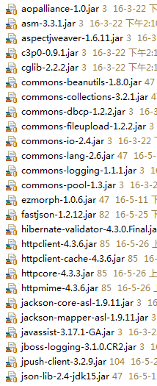
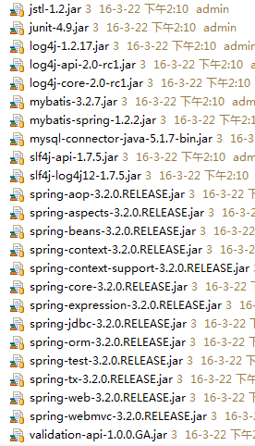
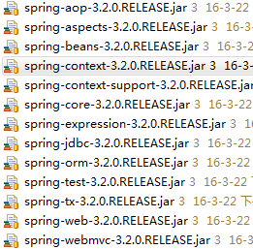

SSM框架配置
导入jar包
其中
Spring所需jar包
Mybatis所需jar包

Slide 11

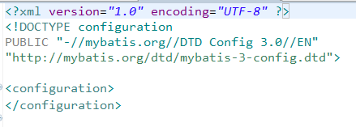
SSM框架配置
基础配置
数据库基本信息配置
Mybatis配置文件

Slide 12
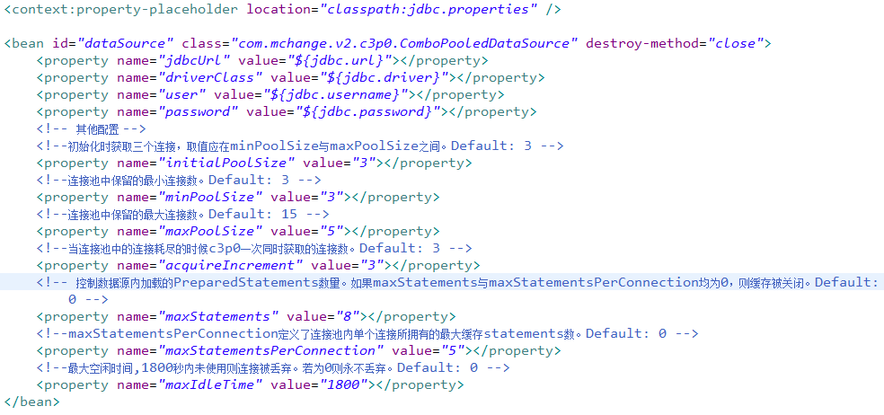
SSM框架配置
基础配置
Spring基本信息配置--数据源

Slide 13
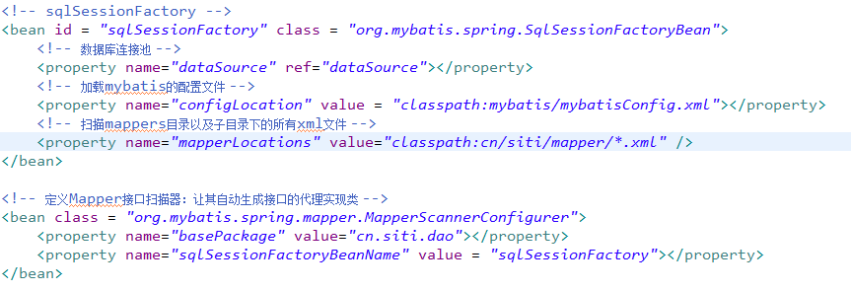
SSM框架配置
基础配置
Spring基本信息配置--SessionFactory和Mapper接口扫描器

Slide 14
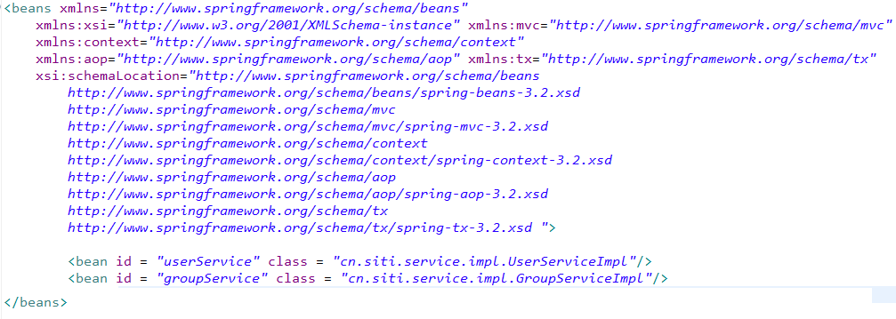
SSM框架配置
基础配置
Spring基本信息配置--Service层Bean配置

Slide 15
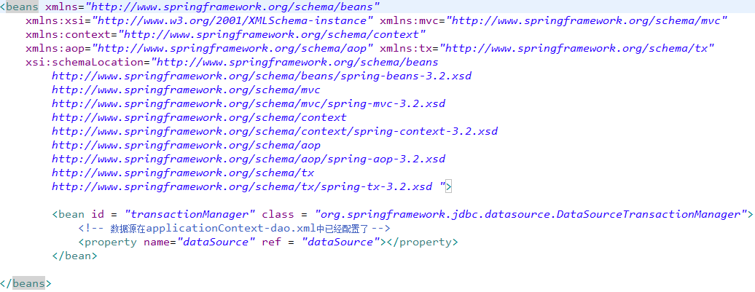
SSM框架配置
基础配置
Spring基本信息配置--事务管理基础配置

Slide 16
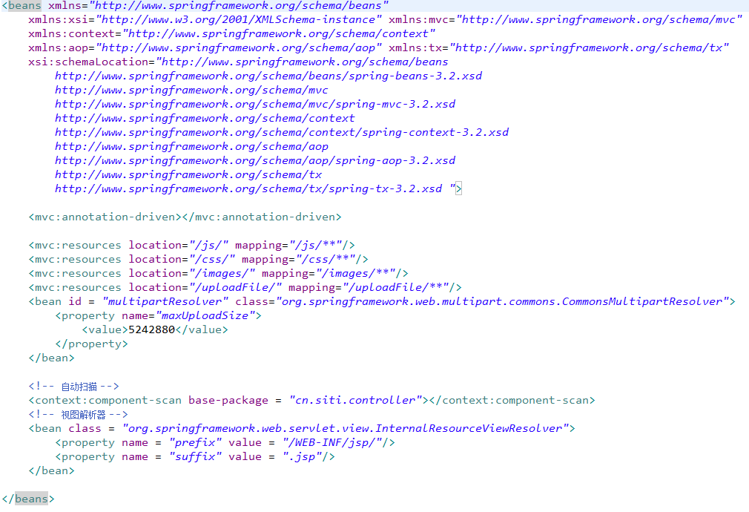
SSM框架配置
基础配置
SpringMVC基本信息配置

Slide 17
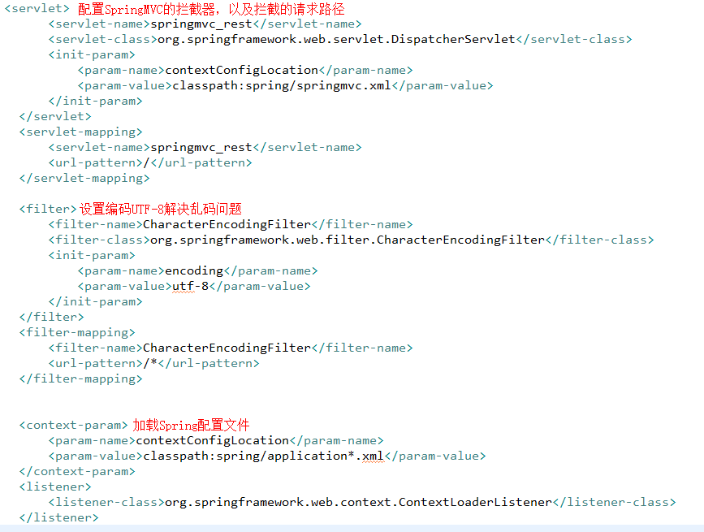
SSM框架配置
基础配置
Web.xml基本信息配置

Slide 18
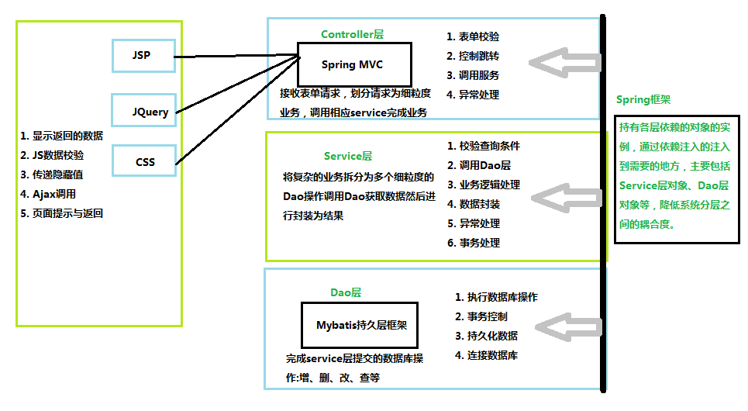
SSM框架使用
程序执行流程图

Slide 19
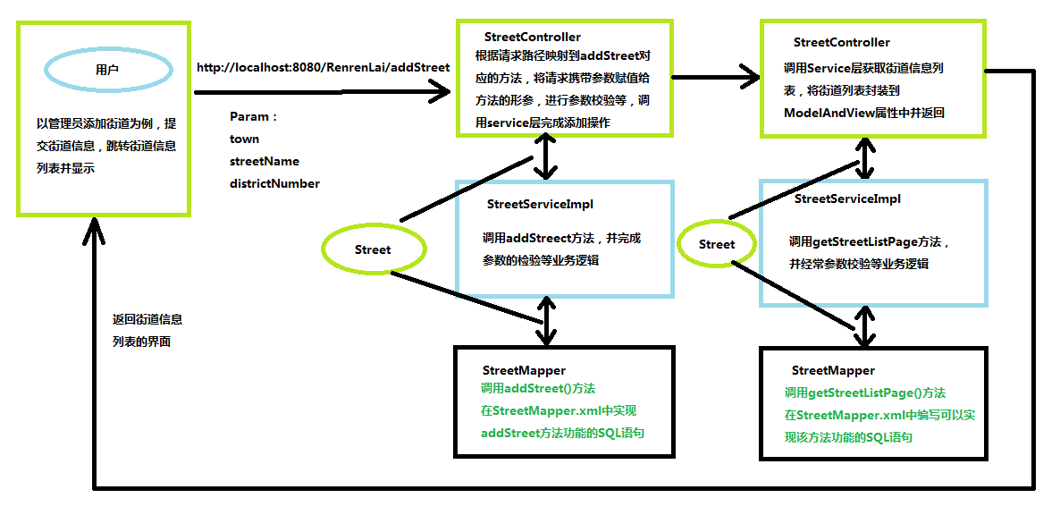
SSM框架使用
程序执行流程实例

Slide 20
附：SSH框架转为SSM框架
1. 导入jar包
导入SSM框架所需的jar文件
2. 配置文件
将原来原来的Struts.xml和hibernate.xml以及domain中的.hbm.xml映射文件去掉，Spring配置文件改为SSM
框架中所需要的配置文件，添加Mybatis和SpringMVC的配置文件
3. Web.xml中替换为SSM框架中的配置
4. Controller层
Action中去掉继承部分，去掉该类中的成员变量，改为方法体中的形参，类名不需要变更，请求路径
由原来的Struts中的配置文件的形式改为注解的形式。
5. Dao层
Dao层添加DaoMapper.xml并在配置文件中填写必要的sql语句，去掉原来的Dao层的接口的实现，将接口的
名称后面拼接Mapper，也就是以Mapper为结尾。
6. Service层
Dao层发生变更后，数据不一定能一次获取完成，可以根据Dao层的结果拼装成原来需要的所有的数据。

Slide 21
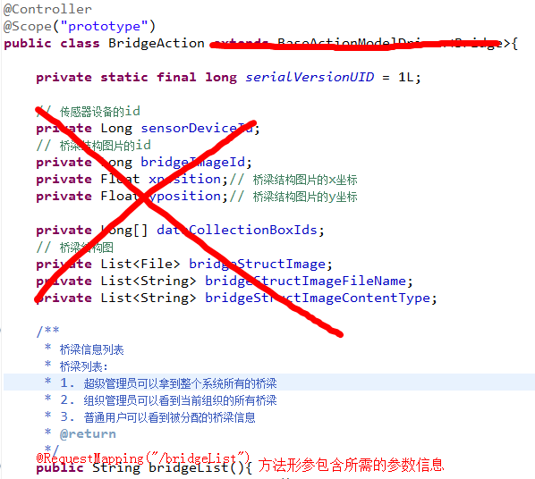
附：SSH框架转为SSM框架
Controller层

Slide 22



附：SSH框架转为SSM框架
Dao层
Dao接口
Mapper.xml配置文件
填写SQL语句，完成Dao层的相关操作

